Slide 1
Ham Verilerden Fiziksel Gözlenebilirlere
Parçacık Fiziği Veri Analizi Kış Okulu 2025
(ТВАЕ PFVA'25)
Taylan Yetkin
İstinye Üniversitesi

Slide 2
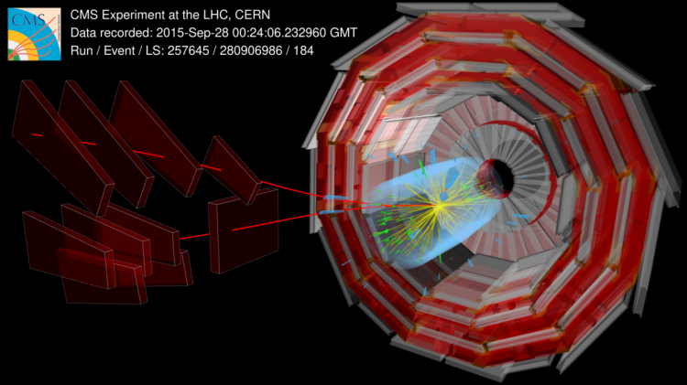
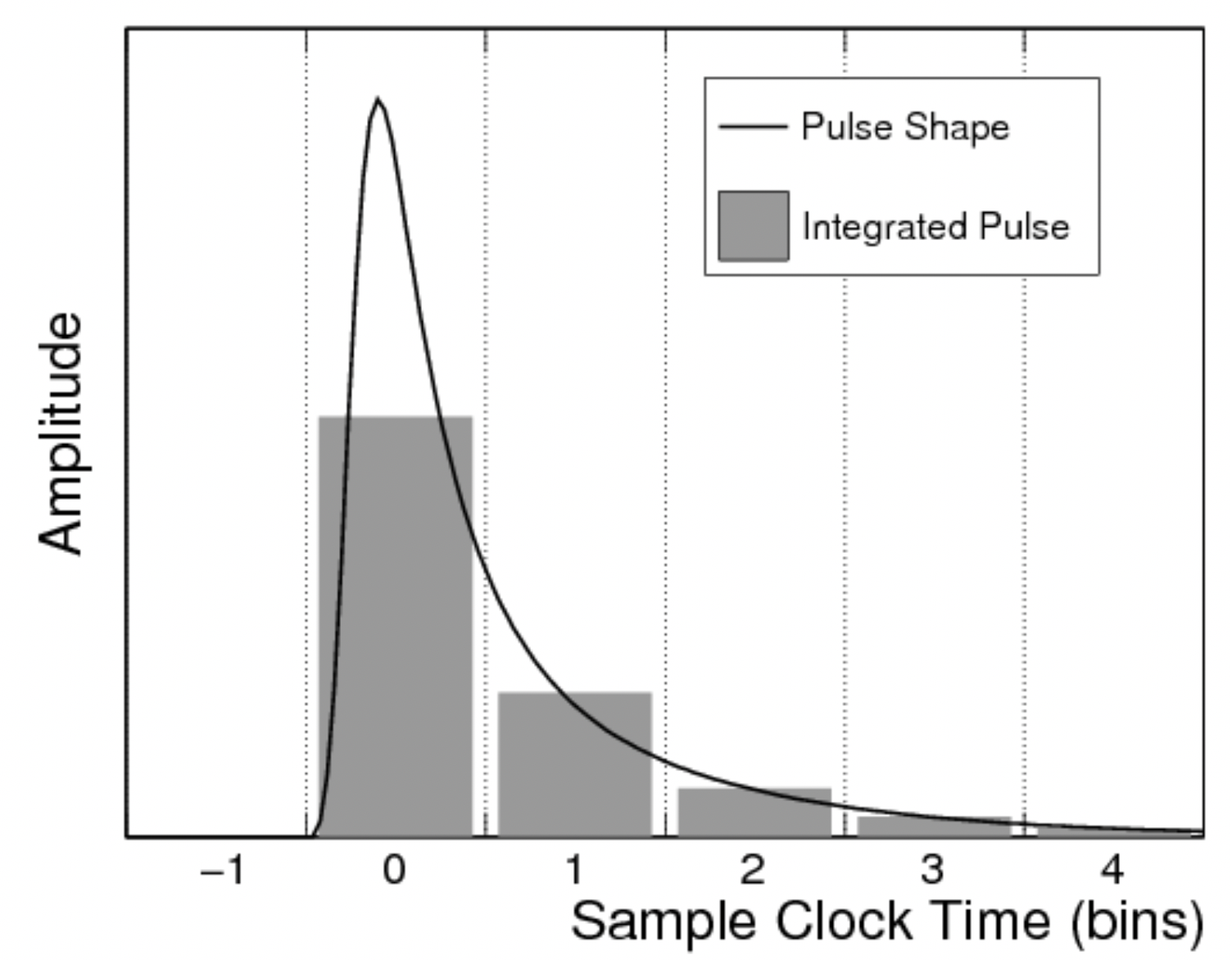
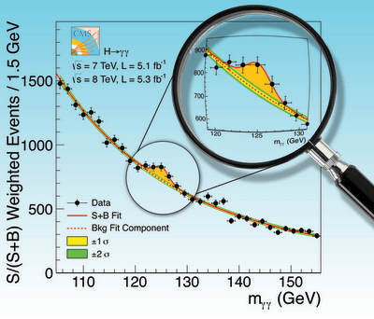
arXiv:0911.4877CMS-CFT-09-018
Parçacık-Dedektör Etkileşimi
Ham Sinyal Atması
Keşif

Slide 3
Ham Veri
Ön işleme
Kalibrasyon
Olay Yapılandırması
Dedektör Düzeltmeleri
Olay Seçimi
Ardalan Tahmini
Sinyal Çıkarımı
İstatistiksel Analiz
Fiziksel Gözlenebilir

Slide 4
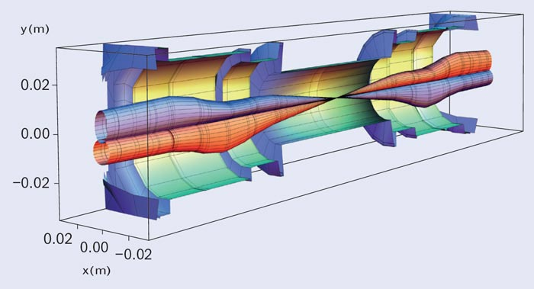
Olay'ın Doğumu
İki LHC proton demetinin bir etkileşim noktasında kesişmesi
LHC 1. Nokta etrafındaki etkileşim bölgesinde demet zarfları (ATLAS).

Slide 5
Olay'ın Doğumu
İki LHC proton demetinin bir etkileşim noktasında kesişmesi
2024 yılında LHC, her bir demet 1,6 x 10¹¹ proton içerecek şekilde, enjeksiyon başına 36 demetlik 3 kümeden oluşan demet katarları ile çalıştırıldı.

Slide 6
Dedektör Vurularını Neden Sayısallaştırırız?
Yüksek Enerji Fiziği (YEF) deneyleri, parçacıklar dedektör bileşenlerinden geçtiğinde sinyalleri (veya 'vuruşları’ -hit-) kaydederek temel parçacıkları ve kuvvetleri araştırır.
Ham sinyaller tek başına parçacık türü, enerji veya momentum gibi fiziksel özellikleri ortaya çıkaramaz. Sonuçları temel fizik açısından yorumlamak için bu vuruşları daha üst düzey gözlemlenebilirlere (örn. tesir kesitleri, kütleler) dönüştürmek şarttır.
Ham veri alımından başlayıp nihai ölçümlerle sona eren her adım belirsizliklere yol açabilir, bu nedenle tüm süreci anlamak güvenilir fizik sonuçları için çok önemlidir.

Slide 7
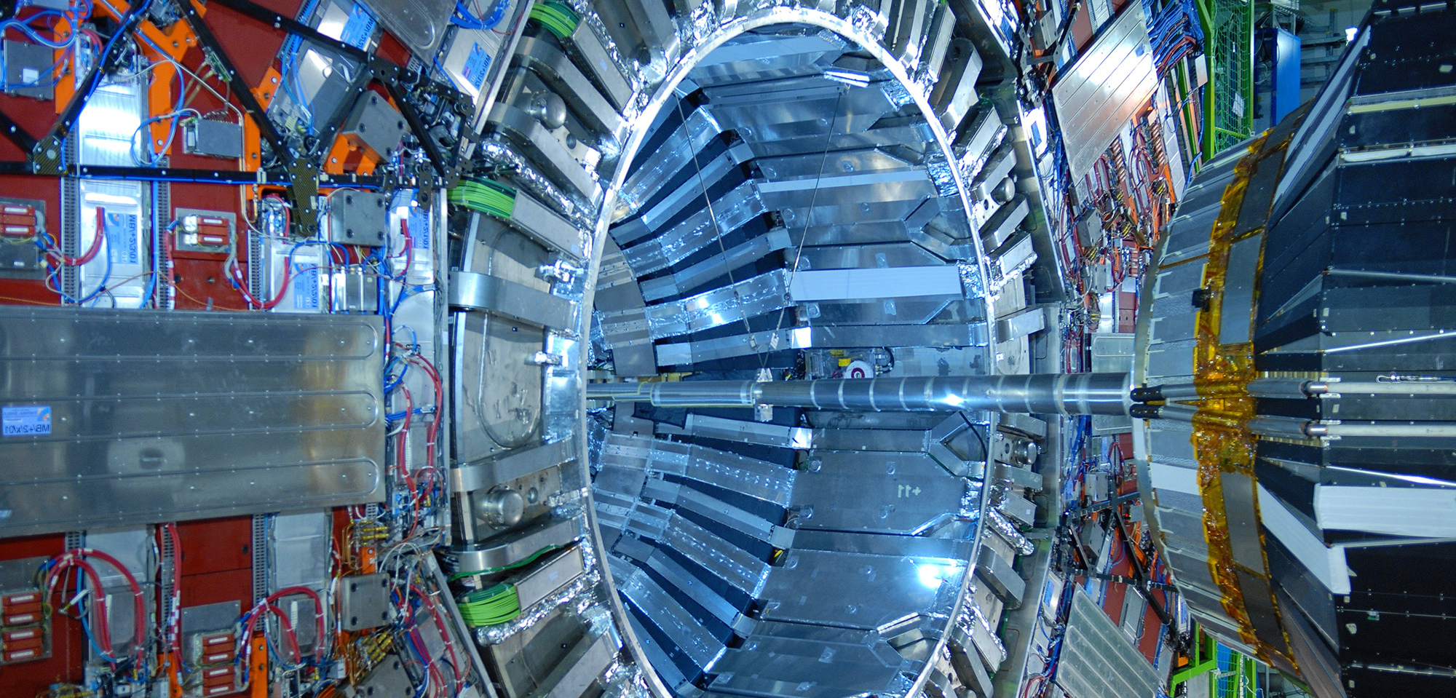
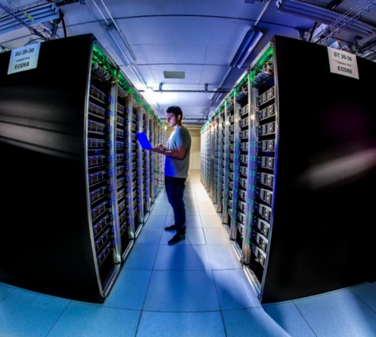
Modern çarpıştırıcılar saniyede milyonlarca çarpışma üretebilir ve saniyede terabayt ölçeğinde veri üretebilir.
Bu kadar büyük veri hacimleri nedeniyle, depolama kaynaklarının doyuma ulaşmasını önlemek için veri işleme ve anında filtreleme gerekir.
CERN Veri Merkezi (Görsel: Robert Hradil, Monika Majer/ProStudio22.ch)

Slide 8
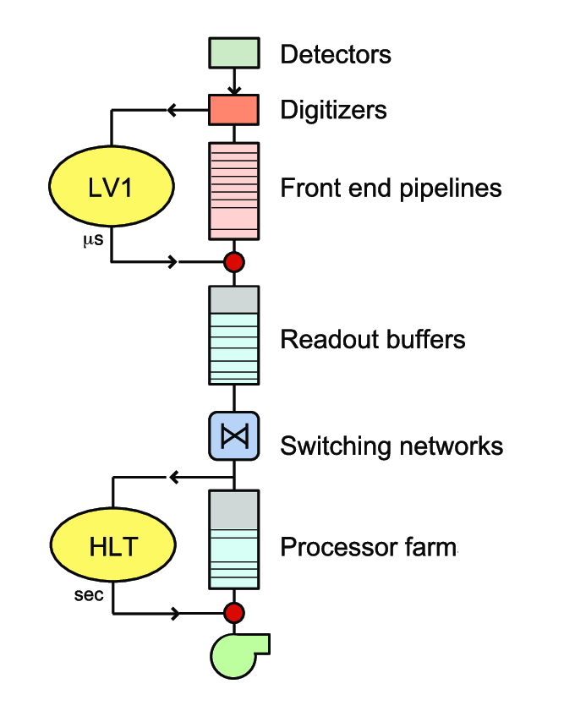
Tetikleme Sistemine Genel Bir Bakış
Parçacık fiziğinde tetikleyici bir parçacık dedektöründe hangi olayların saklanacağına (yani olay verilerini depolamaya başlamaya) hızlı bir şekilde karar vermek için kriterler kullanan bir sistemdir.
Tetikleyiciler gerçek zamanlı filtreler olarak işlev görür: donanım tabanlı (Level-1) tetikleyiciler özel elektronikler kullanarak hızlı kararlar verirken, yazılıma dayalı daha yüksek seviyeli (HLT) tetikleyiciler daha ayrıntılı olay analizi gerçekleştirir.
Bu katmanlı tetikleyiciler, yalnızca fizikle en ilgili olayları seçerek veri akışını önemli ölçüde azaltır.
DOI:10.1088/1748-0221/5/03/T03005

Slide 9
Veri Akışı: Tetikleme, Toplama, Yapılandırma, Analiz
Tetikleyiciler, saniyede milyonlarca çarpışma arasından ilginç olayları seçmek için gerçek zamanlı olarak çalışır.
Ön uç elektronikler dedektör sinyallerini sayısallaştırarak depolanacak ve çevrimdışı olarak işlenecek ham verileri oluşturur.
Çevrimdışı yeniden yapılandırma algoritmaları parçacıkları tanımlar ve temel değişkenleri (örn. momentum, enerji) ölçer.
Nihai fizik analizleri, tesir kesitleri veya parçacık kütleleri gibi gözlemlenebilir verileri çıkarır.
DOI:10.1088/1748-0221/5/03/T03005

Slide 10
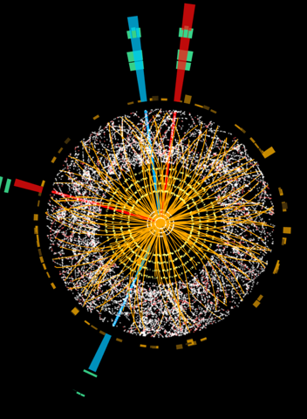
Olay'lı Organizasyon
YEF verileri, bir çarpışmadan gelen tüm sinyallerin kapsandığı 'olaylar' olarak saklanır.
Olay kayıtları tipik olarak kanal kimliklerini, sayısallaştırılmış genlikleri (ADC sayımları), uçuş zamanını, toplam yükü ve zaman etiketlerini içerir.
Dolayısıyla her şey ham verilerle başlar.

Slide 11
Ham Verinin Biçimi ve Yapısı
Ham veriler, her biri ilgili dedektör kanalından gelen sayısallaştırılmış sinyalleri içeren 'olaylara' göre düzenlenir.
Olay oluşturma, farklı alt detektörlerden gelen veri parçalarını tutarlı bir kayıtta birleştirir.
Bu yapılandırılmış ancak kalibre edilmemiş format (kanal kimlikleri, zaman damgaları, ADC sayıları vb. ile) sonraki analizler için temel oluşturur.

Slide 12
Ham Veri: Örnek Biçim
Olay Başlığı:
  Başlangıç İşaretçisi: 0xAB (1 bayt)
  Olay Kimliği: 4 baytlık little-endian tamsayı
  Global Zaman Etiketi: 8 baytlık tamsayı (örneğin, bir dönemden bu yana geçen saniye veya mikrosaniyeleri temsil eder)
Parça: (Her alt dedektör için tekrarlanır)
  Parça İşaretleyici: 0xF0 (1 bayt)
  Alt Dedektör Tipi: 1 bayt
    0x01 = İzleyici
    0x02 = Kalorimetre
    0x03 = Müon Dedektörü
  Kanal Sayısı: 1 bayt
  Kanal Verileri: Her kanal için aşağıdaki alanlar saklanır:
    Kanal Kimliği: 2 baytlık little-endian tamsayı
    Kanal Zamanı: 4 baytlık tamsayı (basitleştirilmiş bir "zaman damgası")
    ADC Sayısı: 2 baytlık little-endian tamsayı
Olay Bitiş İşaretçisi: 0xBA (1 bayt)

Slide 13
Örnek Ham Veri (Sahte)
#############################################################
# Ham Veri (Hex Dump) #
#############################################################
-- Olay 1001 --
[Olay Başlığı]
AB; Olay Başlangıç İşaretçisi
E9 03 00 00 ; Olay Kimliği = 1001 (küçük endian'da 0x03E9)
00 00 00 5F 5B CD 15 ; Global Zaman Damgası (8 bayt)
[İzleyici Parçası]
F0; Parça İşaretleyici
01 ; Alt Dedektör Tipi: İzleyici (0x01)
02; Kanal Sayısı: 2
01 00 ; Kanal Kimliği = 1 (0x0001)
00 02 2C A5 ; Kanal Zamanı = 0x00022CA5 (142501 ondalık)
FF 03; ADC Sayısı = 1023 (0x03FF)
02 00 ; Kanal Kimliği = 2 (0x0002)
00 02 2C A6 ; Kanal Zamanı = 0x00022CA6 (142502 ondalık)
F9 03; ADC Sayısı = 1017 (0x03F9)
[Kalorimetre Parçası]
F0; Parça İşaretleyici
02; Alt Dedektör Tipi: Kalorimetre (0x02)
03; Kanal Sayısı: 3
65 00 ; Kanal Kimliği = 101 (0x0065)
00 02 2C A7 ; Kanal Zamanı = 0x00022CA7
FF 07 ; ADC Sayısı = 2047 (0x07FF)
66 00; Kanal Kimliği = 102 (0x0066)
00 02 2C A8 ; Kanal Zamanı = 0x00022CA8
02 08; ADC Sayısı = 2050 (0x0802)
67 00 ; Kanal Kimliği = 103 (0x0067)
00 02 2C A9 ; Kanal Zamanı = 0x00022CA9
F6 07 ; ADC Sayısı = 2038 (0x07F6)
[Müon Dedektör Parçası]
F0; Parça İşaretleyici
03; Alt Dedektör Tipi: Müon Dedektörü (0x03)
01; Kanal Sayısı: 1
C9 00 ; Kanal Kimliği = 201 (0x00C9)
00 02 2C AA ; Kanal Zamanı = 0x00022CAA
00 02; ADC Sayısı = 512 (0x0200)
[Olay Fragmanı]
BA; Olay Bitiş İşaretçisi

Slide 14
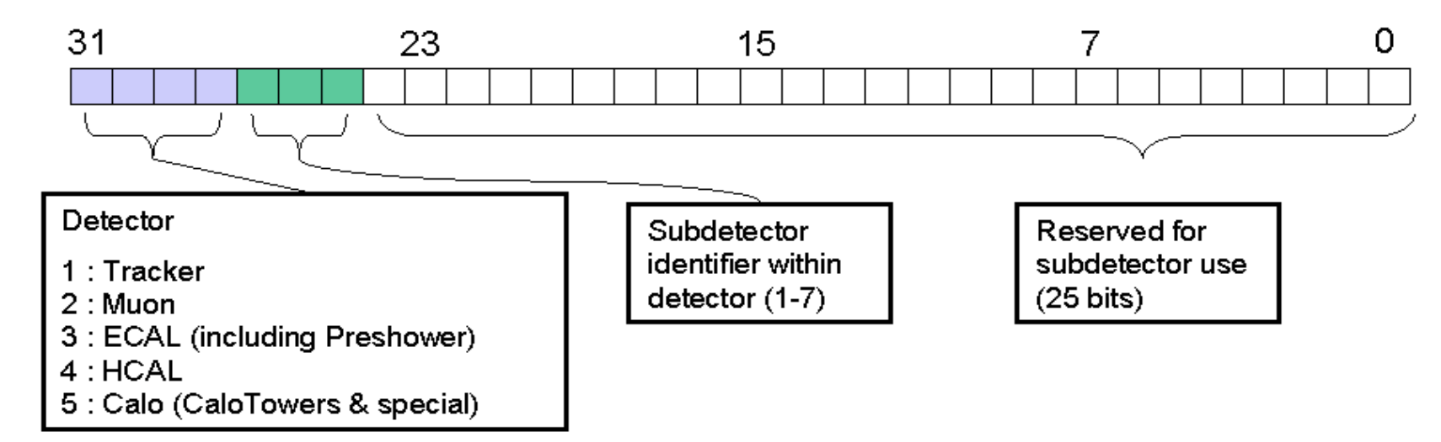
Ham Veri: Gerçek Örnek
CMS dedektörünün her bir bileşeni DetId nesnesi adı verilen özel bir veri türü ile tanımlanır.
Bir DetId, veri üyeleri arasında, CMS'nin her bir parçasını benzersiz bir şekilde tanımlayan 32 bitlik işaretsiz bir tamsayı tutar.
https://twiki.cern.ch/twiki/bin/view/CMSPublic/SWGuideEcalOverview

Slide 15
Ham Veri
Her bir olayda 300 binden fazla kelime bulunmaktadır ve bu da tüm verilerin tamamına karşılık gelmektedir.
Veri boyutu: Sıkıştırmaya bağlı olarak 1-1,5MB/olay (CMS ve ATLAS için benzer)
Zorlu bir süreç: Bu sayılardan fizik elde etmek

Slide 16
Olay Birleştirmesi
Alt dedektörler vuruşları bağımsız olarak kaydeder; olay oluşturma (event builder) bu parçaları tutarlı bir veri kümesinde birleştirir.
Senkronizasyon, aynı çarpışmaya karşılık gelen farklı alt sistemlerden gelen sinyallerin birlikte gruplanmasını sağlar.

Slide 17
Ham Veri Analizin Temelidir
Ham veriler yapılandırılmış olsa da kalibre edilmemiş ve henüz fiziksel birimlerle yorumlanmamıştır.
Bu ham format, sonraki kalibrasyon, hizalama ve yeniden yapılandırma adımları için temel başlangıç noktasıdır.

Slide 18
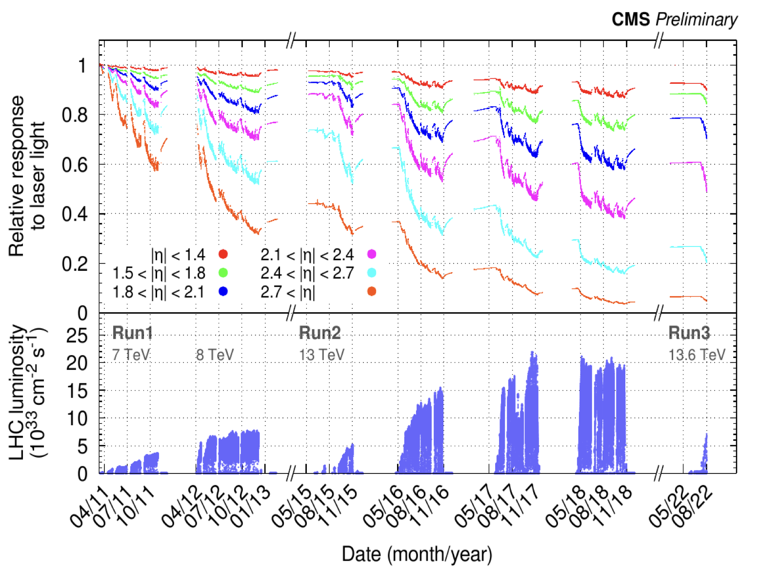
Kalibrasyonun YEF'te Önemi
Dedektör sinyallerinin (enerji, zamanlama, konum) doğru yorumlanmasını sağlar
  İz dedektörü durum değişikliklerini düzeltir
  Sinyal seviyesi kaymalarını düzeltir.
  Radyasyon yıpranmasını düzeltir.
CMS DP-2022/042

Slide 19
Kalibrasyon: Sinyalleri Fiziksel Niceliklere Dönüştürmek
Kalibrasyon, ham elektronik yanıtları (örneğin ADC sayımları) enerji veya zaman gibi anlamlı birimlere çevirir.
Dedektör tepkisi varyasyonlarını, elektronik kazançları ve potansiyel kanal-kanal farklılıklarını hesaba katar.
İyi anlaşılmış referans sinyalleri (lazer, radyoaktif kaynak, kozmik ışınlar veya rezonans parçacık bozunumları gibi) kullanılarak sık sık yeniden yapılan kalibrasyonlar, fizik çalışmaları arasında tutarlı ölçümler yapılmasını sağlar.

Slide 20
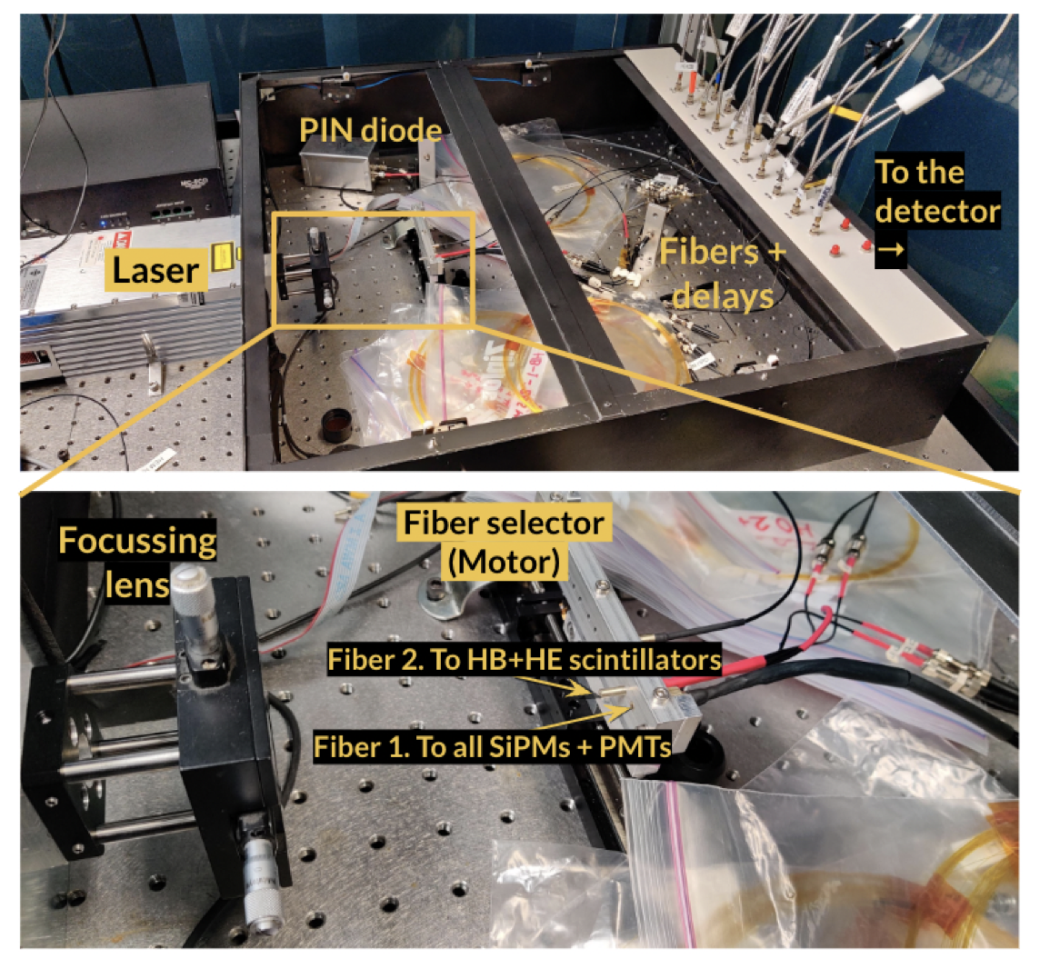
Lazer Kalibrasyonu
Fotodedektörler (PMT'ler, APD'ler, SiPM'ler) ile kullanılır
  Bilinen özelliklere sahip kısa, yoğun ışık darbeleri üretir
  Optik fiberler aracılığıyla çoklu kanallara iletilir
  Kazancı, zamanlama ofsetlerini ve doğrusallığı izler
  Örnek: CMS hadronik kalorimetre
CMS CR -2024/168

Slide 21
Radyoaktif Kaynak Kalibrasyonu
Sabit enerjili parçacıklar/gama ışınları yayan radyoaktif malzemeler kullanır
  Enerji depositleri için standart bir dönüşüm görevi görür
  Kullanımı: Veri alımı sırasında gömülü, arasında veya sonrasında özel çalışmalar
  Kalibrasyon için sabit enerji depozitosu sağlar
  Uzamsal tekdüzeliği (spatial uniformity) kontrol eder; sıkı güvenlik protokolleri gerektirir

Slide 22
LED Kalibrasyonu
Uygun maliyetli ve basit yöntem
  Optik fiberler aracılığıyla enjekte edilen ışık darbelerini yayar
  Kazanç ve kanal bütünlüğünü izler
  Lazer kalibrasyonu için referans noktaları sağlar
  Kullanımı basittir

Slide 23
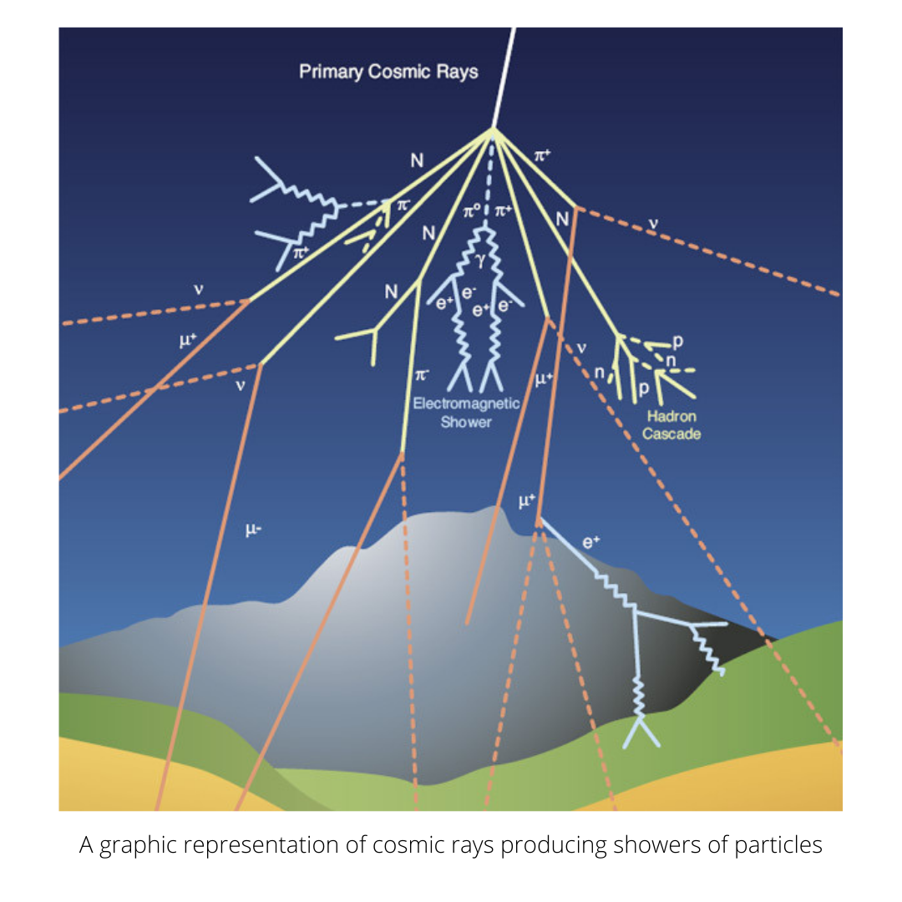
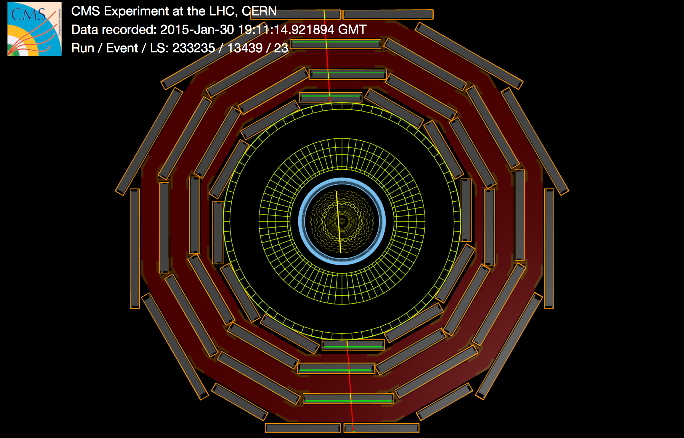
Kozmik Işın Kalibrasyonu
Doğal kozmik ışınları, özellikle müonları (MIP'ler) kullanır
  LHC’nin kapalı olduğu dönemlerinde enerji ölçeğini, zamanlamayı ve hizalamayı kalibre eder
  Sürekli, gerçekçi izleme sağlar
  Ek donanım gerektirmez

Slide 24
Demet Testi Kalibrasyonu
Deney yer altına alınmadan önce kontrollü ortamlarda gerçekleştirilir
  Dedektörleri bilinen parçacık ışınlarına maruz bırakır
  Ayrıntılı yanıt karakterizasyonu ve kıyaslama sağlar
  Kalibrasyon sabitlerine ince ayar yapar ve doğrusal olmama durumunu inceler

Slide 25
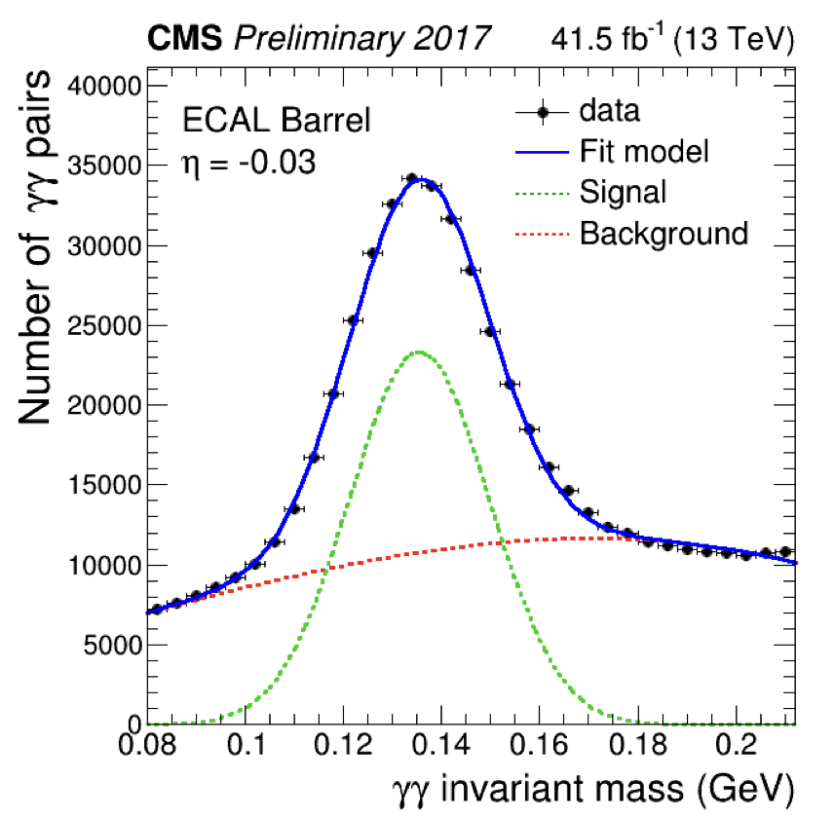
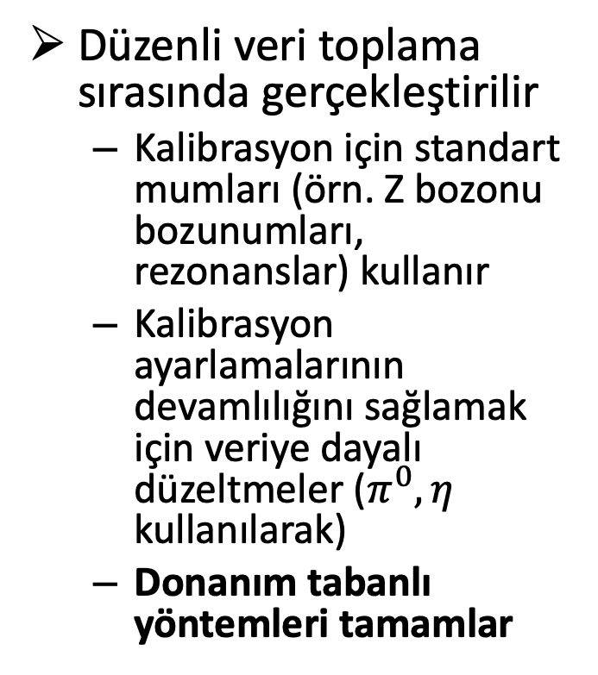

Fizik Süreçlerini Kullanarak Yerinde Kalibrasyon
kalibrasyon
Düzenli veri toplama sırasında gerçekleştirilir
  Kalibrasyon için standart mumları (örn. Z bozonu bozunumları, rezonanslar) kullanır
  Kalibrasyon ayarlamalarının devamlılığını sağlamak için veriye dayalı düzeltmeler ($π^{0},η$ kullanılarak)
  Donanım tabanlı yöntemleri tamamlar
CMS CR -2024/168

Slide 26
Mutlak Kalibrasyon ve İnterkalibrasyon
İnterkalibrasyon:
  Dedektör kanalları arasında tek tip yanıt sağlar
  Üretim, yaşlanma veya ortamdan kaynaklanan varyasyonları düzeltir
  Teknikler: lazer, LED, kozmik ışınlar, hareketli radyoaktif kaynaklar
Mutlak Kalibrasyon:
  Ham sinyallerden fiziksel birimlere (örn. GeV) dönüşüm sağlar
  Ölçümleri harici standartlara veya bilinen süreçlere bağlar
  Teknikler: demet testleri, standart mumlar, özel radyoaktif çalışmalar

Slide 27
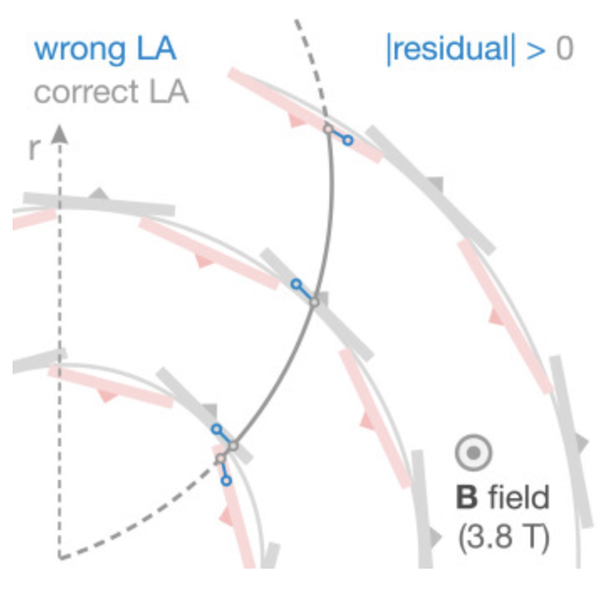
Doğru Ölçümler için Dedektörün Hizalanması
Dedektör bileşenlerinin yanlış hizalanması, yeniden yapılandırılan konumlarda ve momentumlarda sistematik kaymalara neden olabilir.
Hizalama algoritmaları, iyi bilinen kaynaklardan (örneğin, J/ψ, Z bozonları, kozmik ışınlar) yeniden yapılandırılan izleri beklenen konumlarla karşılaştırır.
Yinelemeli prosedürler takip edilir.

Slide 28
Doğru Ölçümler için Dedektörün Hizalanması
Örnek: CMS İz Sürücü Dünyadaki en büyük yüzey alanına ve sensör sayısına sahip silikon dedektör. Yüklü parçacıkların yörüngelerini bulmak için yüksek çözünürlüğe sahip.
Her sensörün konumu ve yönelimi çok hassas bir şekilde bilinmeli.
Konum hassasiyeti tasarımda O(0.01 mm) olmasına ragmen kurulum aşamasında ancak O(0.1mm) elde edilebildi.
Bu nedenle, sensörlerin konum, yönelim ve yüzey deformasyonlarına yönelik bir düzeltmenin türetilmesi gerekir.
Hedeflenen hassasiyeti korumak için, hizalama sabitleri manyetik alanın açılıp kapanması sonucu, radyasyondan yıpranma veya sıcaklık değişimleri gibi etkileri içerecek şekilde düzenli olarak güncellenmelidir.
Yöntem: Mekanik izleme (lazer), İzlere fit uygulayarak hizalama parametrelerini elde etmek

Slide 29
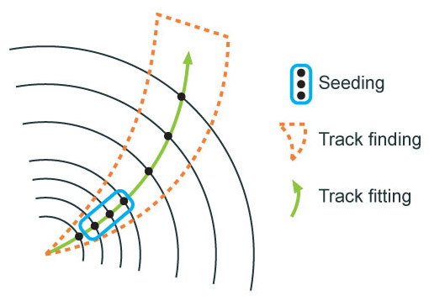
İz Yeniden Yapılandırma: Vuruşlardan Parçacık Yörüngelerine
İz yeniden yapılandırması tipik olarak aynı yüklü parçacıktan gelen vuruşları gruplamak için örüntü tanıma algoritmalarını kullanır.
Bir Kalman filtresi veya benzer teknikler daha sonra manyetik alanları ve malzeme etkileşimlerini hesaba katarak parçacığın yörüngesini belirler.
Hassas ve doğru izleme, momentum çözünürlüğü, vertex yeniden yapılandırması ve genel olarak olay kalitesi için kritik öneme sahiptir.
https://atlas.cern/Discover/Detector/Software-Computing/Intel-Case-Study

Slide 30
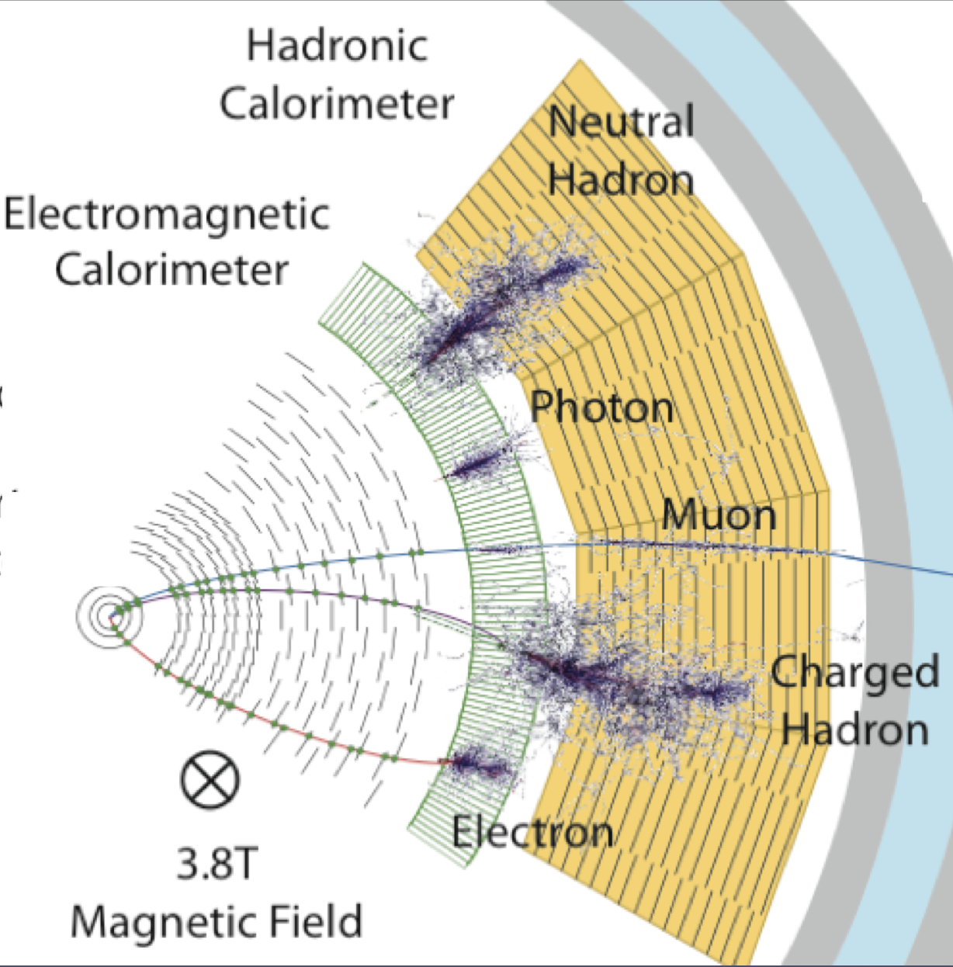
Kalorimetre Kümeleme ve Enerji Ölçümü
Kalorimetreler, parçacıkları "yok ederek" ve ikincil parçacık yağmurları üreterek enerjiyi ölçer.
Kümeleme algoritmaları, gelen parçacığın toplam enerjisini yeniden yapılandırmak için enerji birikimlerini gruplandırır.
Sağanak şekli ve komşu hücre bilgisi, elektromanyetik sağanakları (elektronlar, fotonlar) ve hadronik sağanaklar (pionlar, protonlar) ayırt etmeye yardımcı olur.

Slide 31
Parçacık Tanımlama: Elektronları, Müonları ve Daha Fazlasını Ayırt Etme
Parçacık tanımlama (PID) izleme, kalorimetri ve müon sistemlerinden gelen bilgileri birleştirir.
Müonlar daha derin dedektör katmanlarına nüfuz ederken, elektronlar farklı elektromanyetik yağmurlar üretir.
Gelişmiş makine öğrenimi algoritmaları, kinematik ve sağanak şekli özelliklerinden yararlanarak parçacık türlerini daha da ayırabilir.

Slide 32
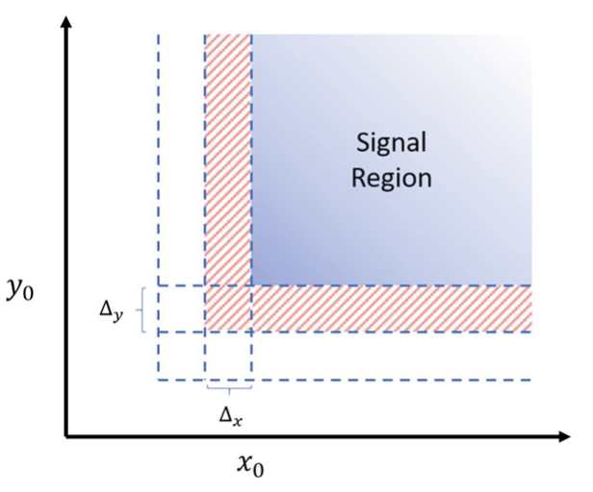
Arka Plan Tahmini: Kontrol Bölgeleri ve Monte Carlo
Arka plan süreçleri sinyal imzalarını taklit edebilir; bunları tahmin etmek doğru fizik ölçümleri için çok önemlidir.
Verilerdeki kontrol örnekleri veya yan bant bölgeleri, arka planların doğrudan ölçülmesine yardımcı olarak simülasyonlara olan bağımlılığı azaltır.
Monte Carlo (MC) modellemesi tamamlayıcı bilgiler ve düzeltmeler sağlar ancak verilerle doğrulanması gerekir.
https://doi.org/10.1140/epjc/s10052-021-09404-1

Slide 33
Dedektör Etkilerini Kaldırmak: Unfolding
Dedektörler, sınırlı çözünürlük ve verimsizlikler nedeniyle 'gerçek' fizik dağılımlarını bulanıklaştırır ve önyargılar (bias) oluşturur.
Unfolding algoritmaları (örneğin matris ters çevirme, Bayesyan yinelemeli yöntemler) ölçülen dağılımları doğruluk seviyesine geri döndürmeyi amaçlar.
İstatistiksel dalgalanmaların artmasını veya önyargıların ortaya çıkmasını önlemek için dikkatli bir düzenlemeye ihtiyaç vardır.

Slide 34
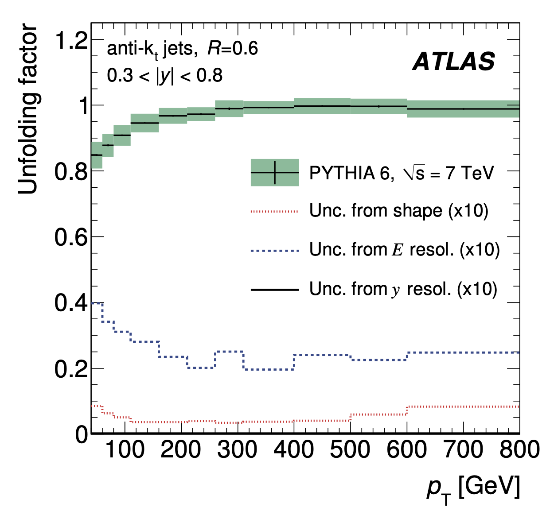
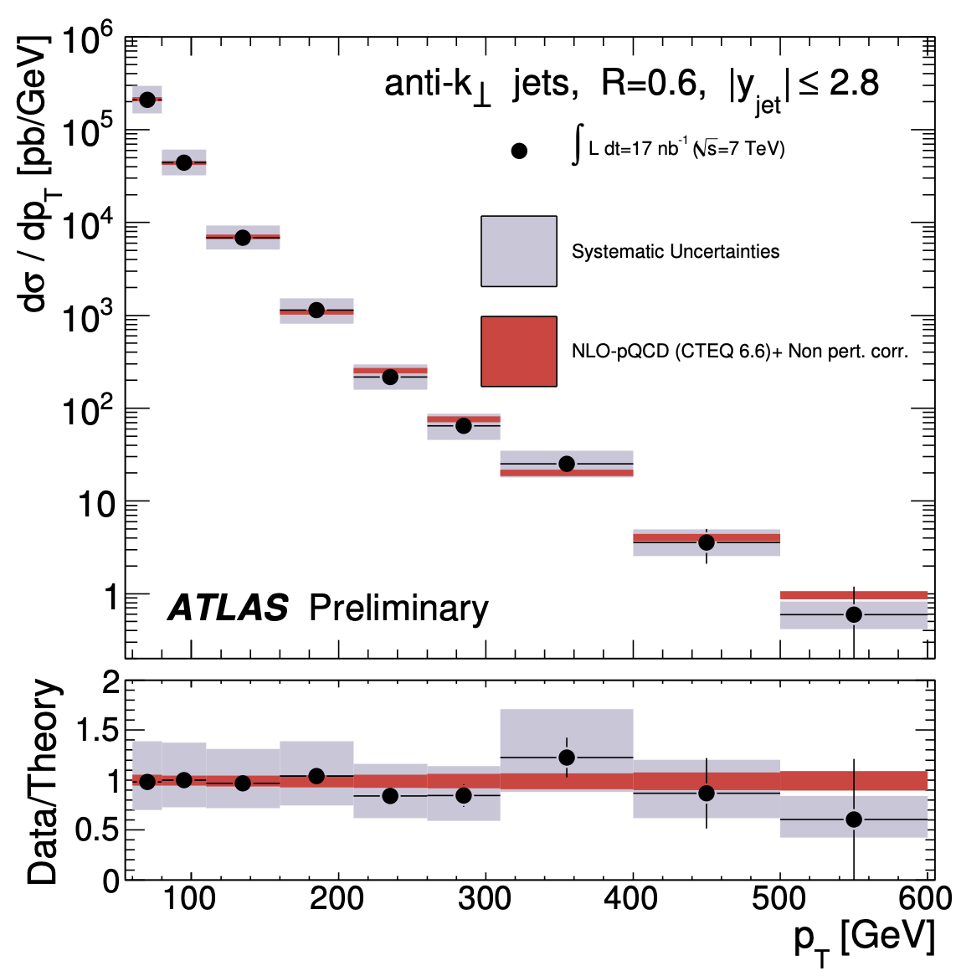
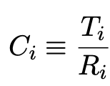

Unfolding
$$, C_{i}$$
https://cds.cern.ch/record/1344424/files/1087459_297-308.pdf

Slide 35
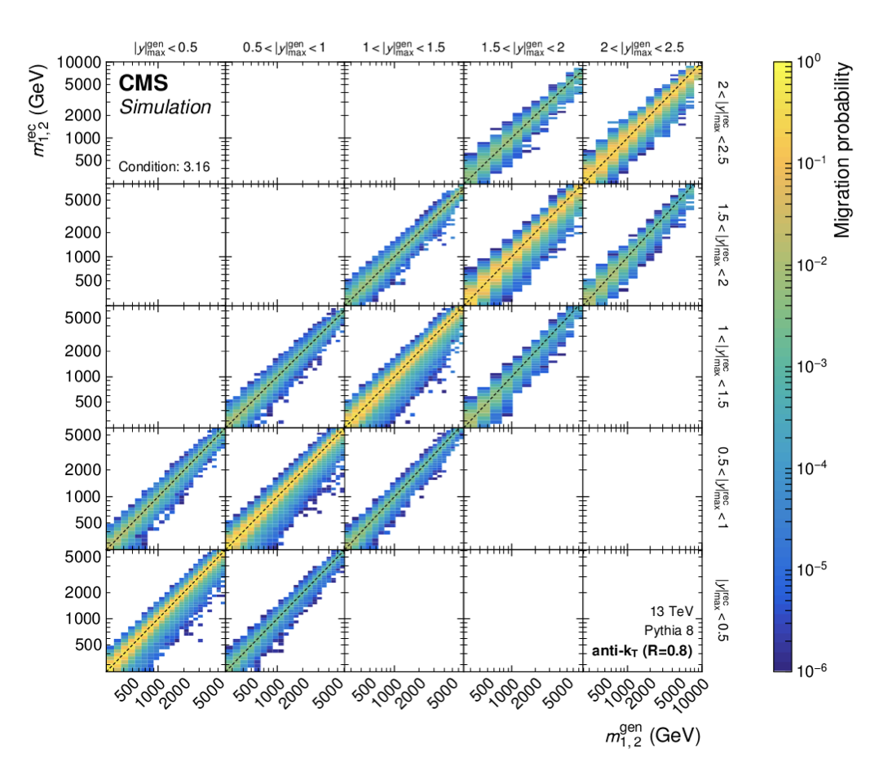
Yaygın Unfolding Yöntemleri
Matris ters çevirme teknikleri: yanıt matris denklemini doğrudan çözer ancak istatistiksel dalgalanmalara karşı hassas olabilir.
Bayesian yinelemeli yaklaşımlar: tahminleri birden fazla yineleme boyunca iyileştirir ve genellikle gürültüyü kontrol etmek için düzenleme (regularization) içerir.

Slide 36
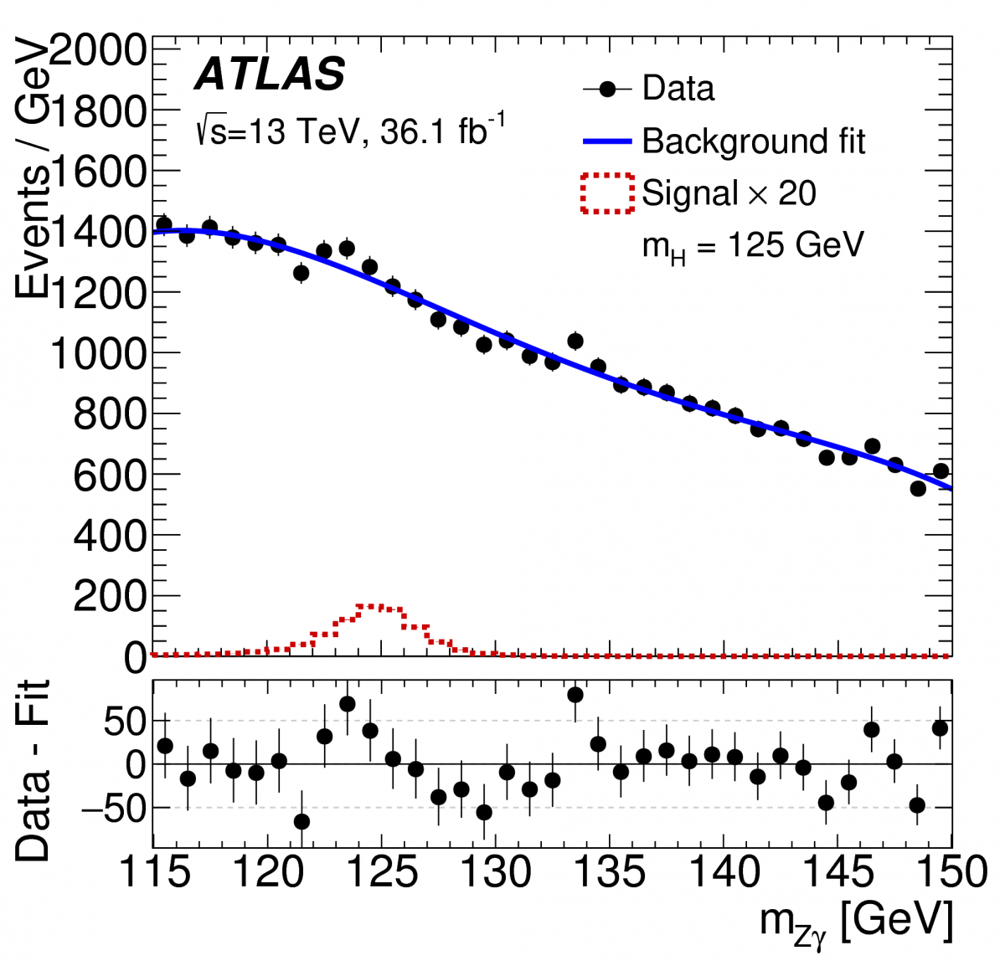
Fizik Parametrelerini Çıkarmak için Dağılımları Uydurma (Fit)
Gözlenen verilere (örneğin kütle pikleri) fit uygulanması, tesir kesitlerini veya parçacık özelliklerini (kütle, genişlik) çıkarmak için önemli bir adımdır.
Maksimum olabilirlik veya χ² minimizasyonu gibi teknikler verileri sinyal/arka plan modelleriyle eşleştirir.
Sinyal şeklinin ve sistematik etkilerin doğru modellenmesi, yansız (unbiased) parametre tahmini sağlar.
https://atlas.cern/updates/briefing/exploring-rare-decays-higgs-boson

Slide 37
Fitin Rolü
CMS CR -2024/168
Dağılımları analiz etmek (örneğin kütle spektrumları) genellikle temel fizik parametrelerini (kütleler, genişlikler, tesir kesitleri) çıkarmak için fit uygulamayı içerir.
Başarılı fitler, iyi modellenmiş sinyal ve arka plan şekilleri gerektirir.

Slide 38
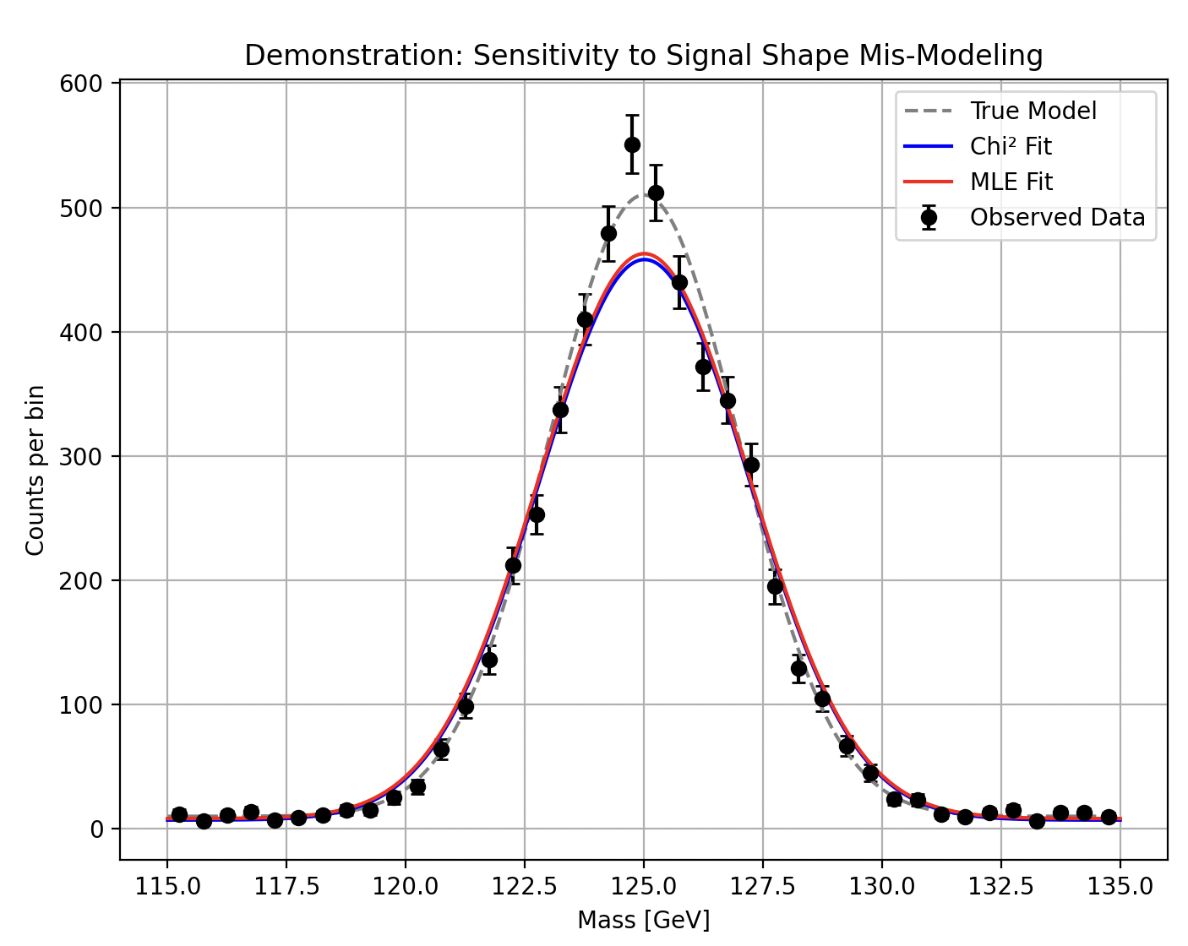
Maksimum Olabilirlik & χ²
Maksimum olabilirlik tahmini (MLE), verileri gözlemleme olasılığını en üst düzeye çıkaran parametre değerlerini bulur.
χ² minimizasyonu, gözlemlenen dağılımları model tahminleriyle karşılaştırarak en iyi parametre eşleşmesini arar.
True parameters:
A = 1000.0, mu = 125.00, B = 20.0
Chi² Minimization Fit:
A = 902.1, mu = 125.02, B = 13.9
Maximum Likelihood Fit:
A = 909.2, mu = 125.01, B = 16.4

Slide 39
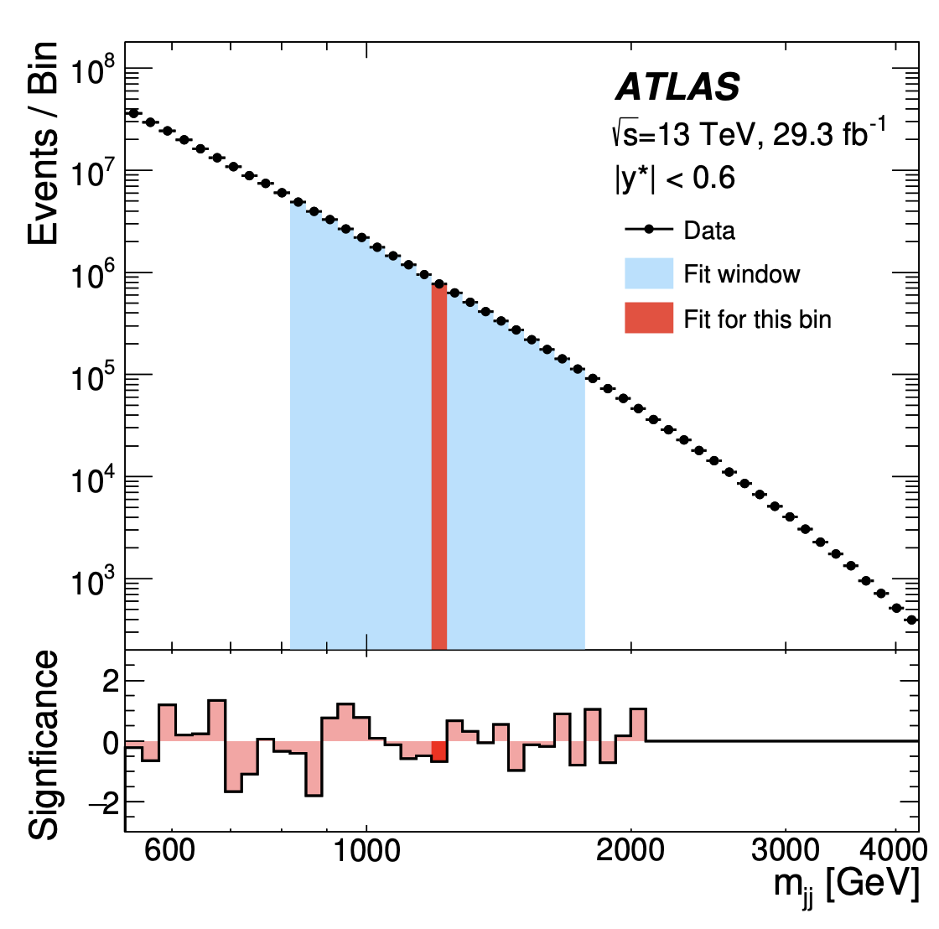
Önyargısız (unbiased) Sonuçların Sağlanması
ATLAS-PHYS-PUB-2020-028
Sistematik belirsizliklerin, arka plan şekillerinin ve dedektör etkilerinin doğru modellenmesi, önyargısız parametre çıkarımı için çok önemlidir.
İyi-fit (goodness-of-fit) testleri, nihai uyumun ve belirlenen parametrelerin güvenilirliğini doğrulamaktadır.

Slide 40
Sistematik Belirsizlikler: Kaynaklar ve Belirsizliklerin Yayılımı
Kalibrasyonlar, hizalamalar, tetikleme verimlilikleri ve arka plan modellerinin her biri sistematik belirsizliklere yol açmaktadır.
Bu belirsizlikler analiz boyunca yayılır ve nihai ölçümleri etkiler.
Doğrı biçimde yapılan belirsizlik tahminleri ve kapsamlı dokümantasyon, teorik tahminlerle güvenilir karşılaştırmalar için gereklidir.
Daha önceki aşamalarda (örn. kalibrasyon) ortaya çıkan sistematikler daha sonraki adımlarda (örn. Fit uygulanması) yayılabilir ve artabilir.
Analizler genellikle her bir belirsizliğin etkisini değerlendirmek için verileri/MC'yi çeşitli varsayımlar altında yeniden karşılaştırır veya yeniden ağırlıklandırır.

Slide 41
Her Analiz Adımının Belirsizlik Üzerindeki Etkisi
Kalibrasyon hataları enerji veya momentum ölçeklerini kaydırarak yeniden yapılandırılan parçacık özelliklerini değiştirebilir.
Yanlış hizalamalar, momentum ve köşelerin (vertex) hassasiyetini etkileyerek iz çözünürlüğünü düşürür.
Yanlış arka plan tahmini sinyal çıkarımını saptırırken, unfolding veya fit hataları nihai dağılımları bozabilir.

Slide 42
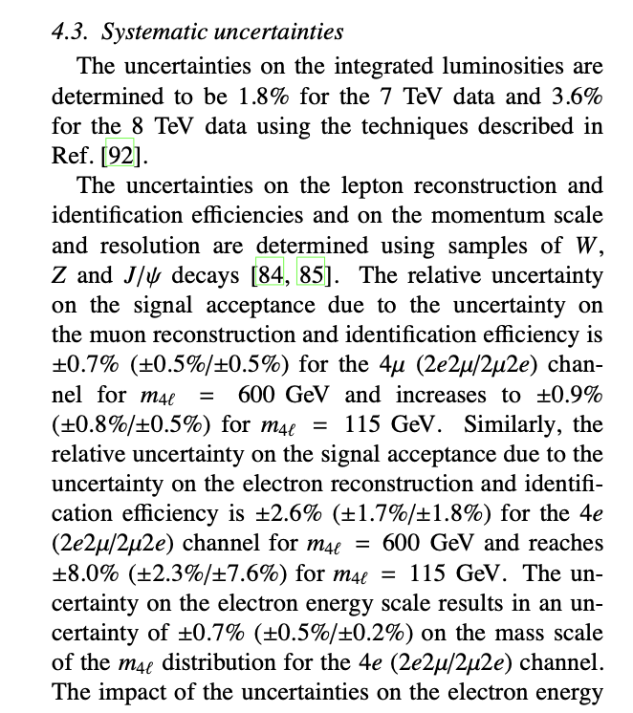
Belirsizliklerin Sayısallaştırılması ve Raporlanması
Genel sistematik belirsizlikler ve istatistiksel belirsizliklerler toplam hata çubuklarını oluşturmak için belirlenir.
Dokümantasyon, deneyler arasında ve teorik tahminlerle karşılaştırılabilirliği sağlar.
Phys.Lett. B716 (2012) 1-29

Slide 43
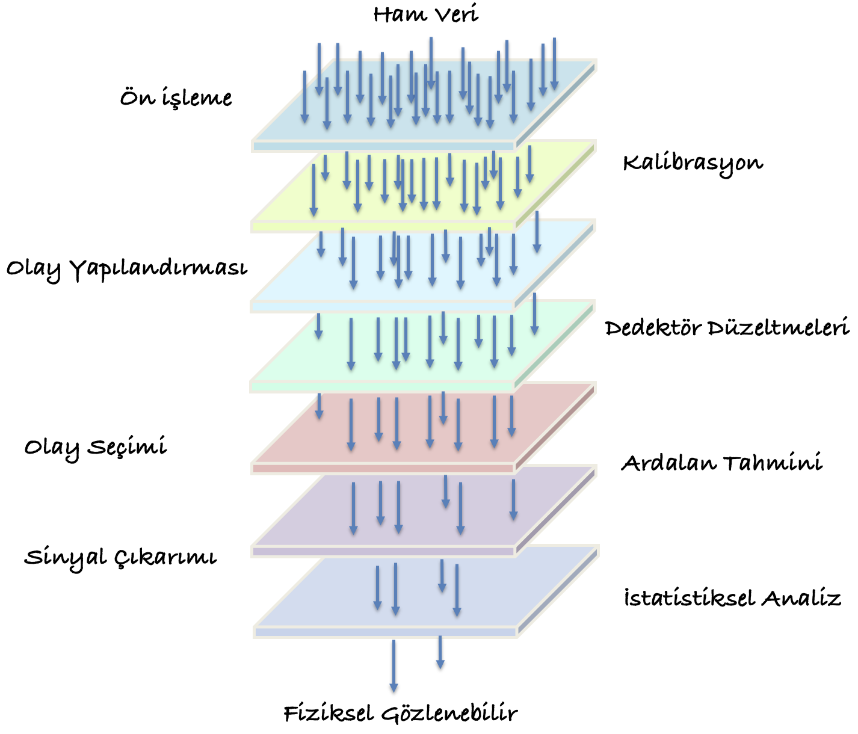
Sonuç ve Tartışma
Ham verilerden fiziksel verilere ulaşma YEF deneylerinde uzun soluklu, çok uluslu, çok insan gücü gerekterien bir süreçtir.
Milyonlarca kanaldan alınan akım-zaman ve gerilim-zaman ölçümlerinden fiziksel gözlenebilirlerin elde edilmesi büyük bir bilimsel ve teknolojik başarıdır.

Slide 44
Ham Verilerden Fiziksel Gözlenebilirlere-II
Parçacik Fizigi Veri Analizi Kis Okulu 2025
(ТВАЕ PFVA'25)
Taylan Yetkin
İstinye Üniversitesi

Slide 45
Bozon Kütlesinin Ölçülmesi
Bozon kütlesini ölçmek karmaşık ve uzun bir süreçtir. Gelişmiş dedektörler ve hassas analizler gerektirir. Elde edilen sonuçlar teorileri doğrulamakta ve parçacık fiziği anlayışımızı derinleştirmektedir.
Z bozonunun iki müona bozunması, enerji ve momentum ölçümlerinin Z’nin kütlesini nasıl ortaya çıkarabileceğini vurgulayarak modern deneysel yöntemleri göstereceğiz.
Ham dedektör sinyallerinden nihai kütle çıkarımına kadar adımları takip ederek Z bozonunun kütlesini ölçeceğiz.

Slide 46
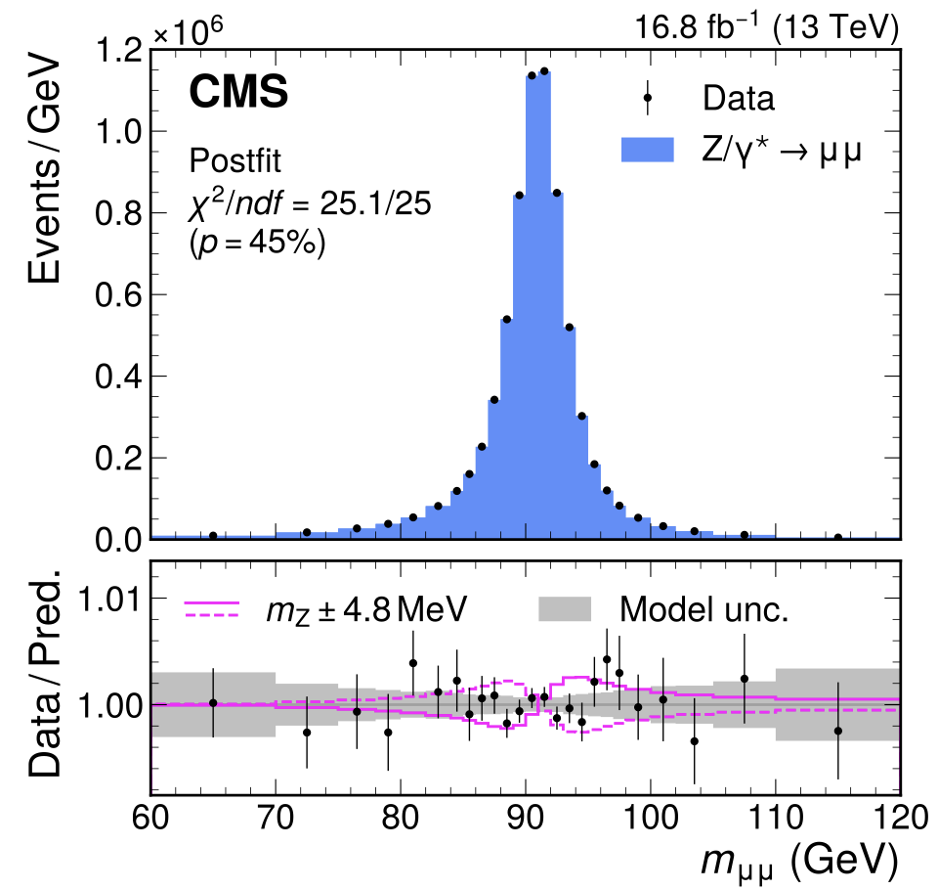
Genel Bakış: Z-Bozonu Kütlesinin Ölçülmesi
Soru: Dedektörlerle bozon kütlesi nasıl ölçülür?
Odak: Di-muon çiftlerinden Z bozonu
Amaç: Teori ve deney arasında köprü kurmak
CERN-EP-2024-308
2024/12/19

Slide 47
Genel Bakış: Bozon Kütlesinin Ölçülmesi
W ve Z bozonlarının kütlelerinin ölçülmesi birkaç nedenden dolayı çok önemlidir:
SM'nin test edilmesi: Bu kütlelerin hassas ölçümleri öngörülen SM değerlerini doğrulayabilir veya sorgulatabilir.
Yeni Fizik Arayışları: Bu kütlelerin yüksek hassasiyetle ölçülmesi, fizikçilerin mevcut deneylerin erişemeyeceği kütle ölçeklerinde yeni parçacıklar aramasına olanak tanır.
Tutarsızlıkların Çözülmesi: Teori ve deney arasındaki tutarsızlık önemli bir bulmacayı temsil eder ve yeni, yüksek hassasiyetli ölçümleri motive eder
EWK Parametrelerinin Kısıtlanması: Z bozonu, Higgs bozonu ve üst kuark kütleleri, ince yapı sabiti ve müon yaşam süresi gibi diğer parametrelerle birlikte W bozonu kütlesinin hassas ölçümleri, SM içinde tahminler yapmak için evrensel EWK fitlerinde kullanılır.
Deneysel Tekniklerin Doğrulanması: Olağanüstü hassasiyetle bilinen Z bozonu kütlesi ölçümleri (2 MeV hata ile), W bozonu kütlesi ölçümlerinde kullanılan deneysel yöntemleri ve kalibrasyonları doğrulamak için kullanılır.

Slide 48
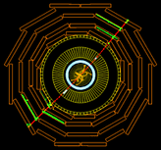
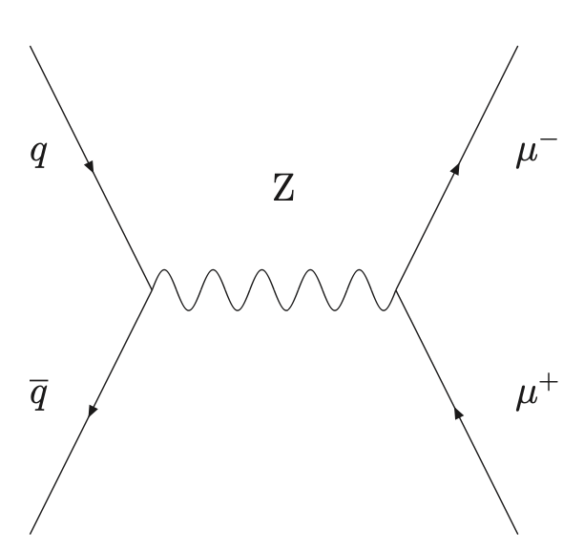

Problemin Tanımı
$pp→Z+X→μ^{+}+μ^{−}+X$
$m_{Z}= ?$

Slide 49
Motive Edici Örnek: Di-Muon Değişmez Kütlesi
Bir di-muon kütle tepesi, ölçüm adımlarını göstererek belirgin bir Z bozonu sinyalini nasıl ortaya çıktığını gösterir.
Veri analizi filtreleme, yeniden yapılandırma, kalibrasyon ve hizalama gibi adımlardan geçerek net bir kütle tepesi ile sonuçlanır.
İster gerçek ister simüle edilmiş verilerden elde edilsin, bu tepe noktası hem dedektör performansını hem de analiz bütünlüğünü teyit eder.

Slide 50
Verileri Fiziğe Bağlama
Ham sinyaller, net fizik sonuçları üretmek için düzenlenmiş adımlarla analiz edilir.
Dedektörler parçacık etkileşimlerini kaydederek sinyalleri kalibre edilmiş vuruşlara ve izlere dönüştürür.
Her aşama, nihai ölçümlerin altta yatan fiziği doğru bir şekilde yansıtmasını sağlar.

Slide 51
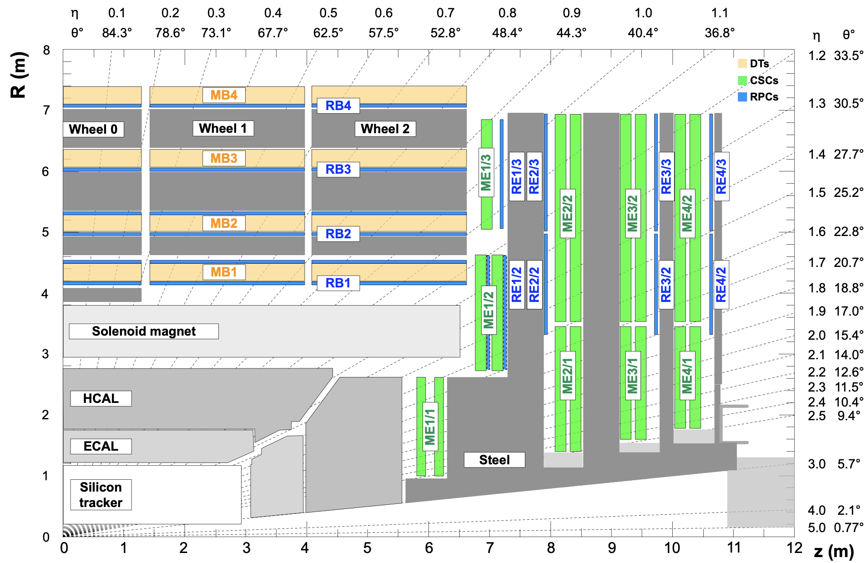

Müon Tespiti ve Müon Dedektörüne Genel Bakış
CERN-EP-2021-013
2021/07/06
Müon tespit sistemleri, nüfuz eden müonları ölçmek için odacıklar, sürüklenme tüpleri ve izleyiciler kullanır.
Müonlar, düşük arka plan ve temiz dedektör imzaları nedeniyle idealdir.
Müon sistemleri diğer alt dedektörlerle entegre edilerek, hassas momentum değerleri elde edilir.
https://cds.cern.ch/record/2635135/files/tesi_bruno.pdf

Slide 52
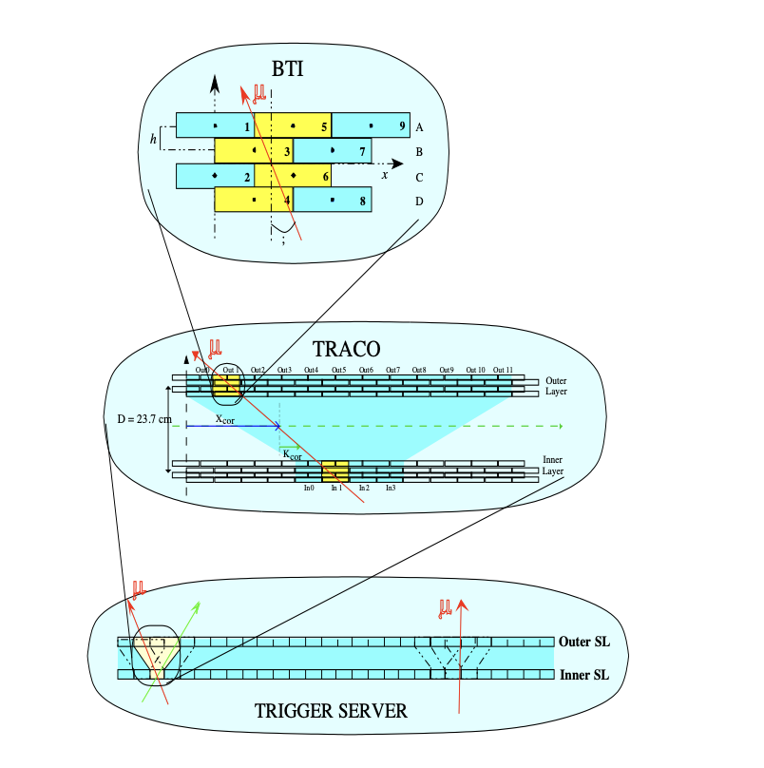
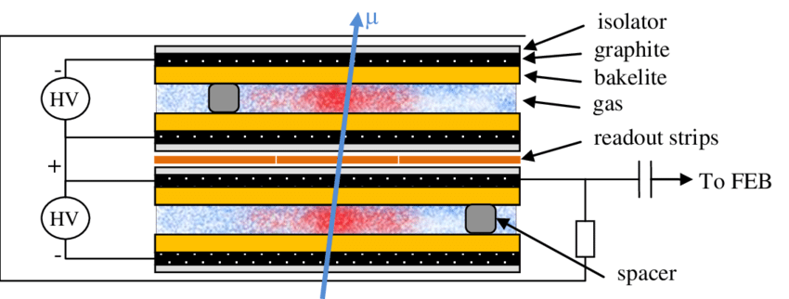
Ham Veriler: Elektrik Sinayllerinden Vuruşlara
Müonlar dedektörlerde analog sinyaller (elektrik atımı) oluşturur.
Bu analog sinyeller daha ileri analiz için sayısallaştırılır.
Gürültü ve örtüşen olaylar, gerçek parçacık sinyallerini korumak için filtrelenir.
Hassas bir şekilde yapılan bu ön veri işlemesi, yüksek doğruluklu iz yapılandırması ve momentum fiti sağlar.
https://cds.cern.ch/record/2635135/files/tesi_bruno.pdf

Slide 53
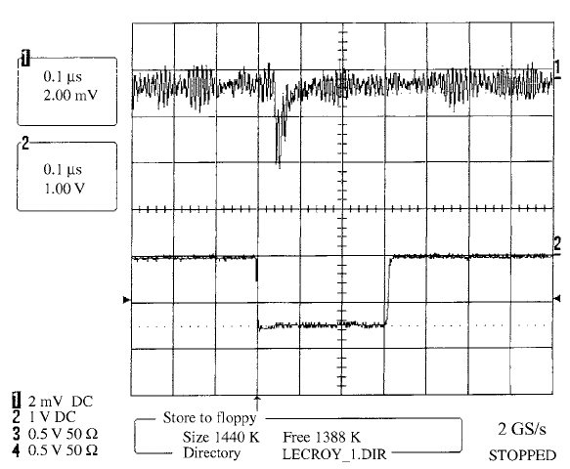
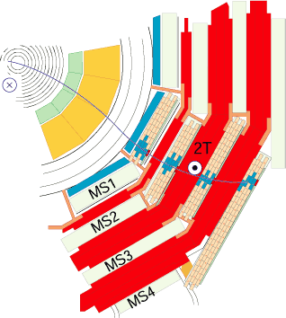
Ham Veriler: Elektrik Sinayllerinden Vuruşlara
DOI:10.1088/0954-3899/26/8/315
Ham sinyaller: elektrik sinyalleri ve müon odalarındaki vuruşlar
Yeniden yapılandırma için vuruş örüntülerinin yorumlanması
Analiz için kritik öneme sahip ilk verilerin kaydedilmesi
RPC'nin okuma şeridinden gelen çığ ve sürekli akım sinyalleri
CMS: 1400 müon odası
250 sürüklenme tüpü (DT'ler) ve 540 katot şerit odası (CSC'ler) parçacık konumlarını izler ve bir tetikleyici sağlar.
610 dirençli plaka odası (RPC) ve 72 gaz elektron çoğaltıcı odası (GEM), elde edilen müon verilerini tutmaya veya atmaya hızlı bir şekilde karar veren yedekli bir tetikleme sistemi oluşturur.

Slide 54
Yeniden Yapılanma: Hitlerden Parçalara
CERN-EP-2021-013
2021/07/06
Örüntü tanıma algoritmaları, müon izlerini oluşturmak için dedektör vuruşlarını katmanlar arasında bağlar.
İz yapılandırması yük, momentum ve enerji kaybının ölçülmesini sağlar.
Doğru iz oluşturma, momentum ve kütle hesaplamaları için çok önemlidir.

Slide 55
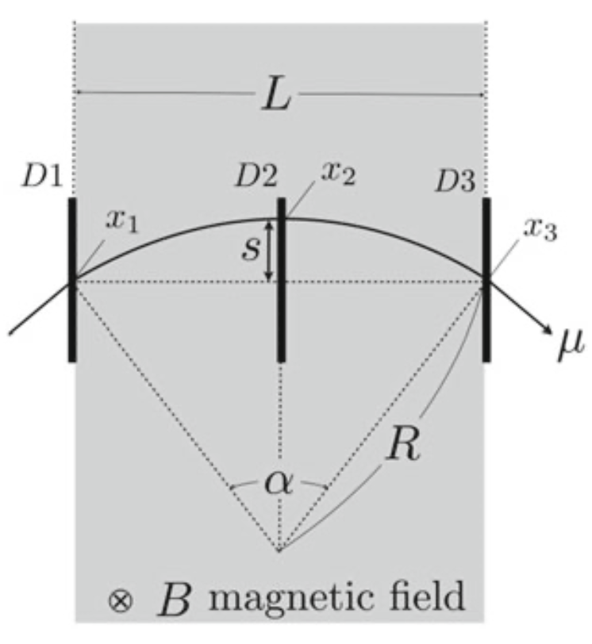
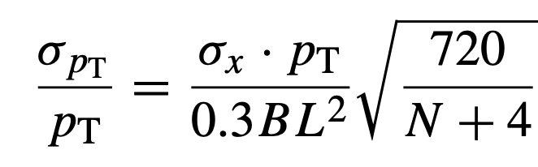
İzlere Fit Etme ve Momentum Tahmini
Bir iz belirlendikten sonra, yinelemeli fitler belirsizlikleri hesaba katarak bulunan izi iyileştirir.
Manyetik alandaki eğrilik müon momentumunu ifade eder.
Sistematik düzeltmeler ve istatistiksel teknikler momentum doğruluğunu artırır.
https://atlas.cern/Discover/Detector/Software-Computing/Intel-Case-Study
https://doi.org/10.1007/978-4-431-56931-2_5

Slide 56
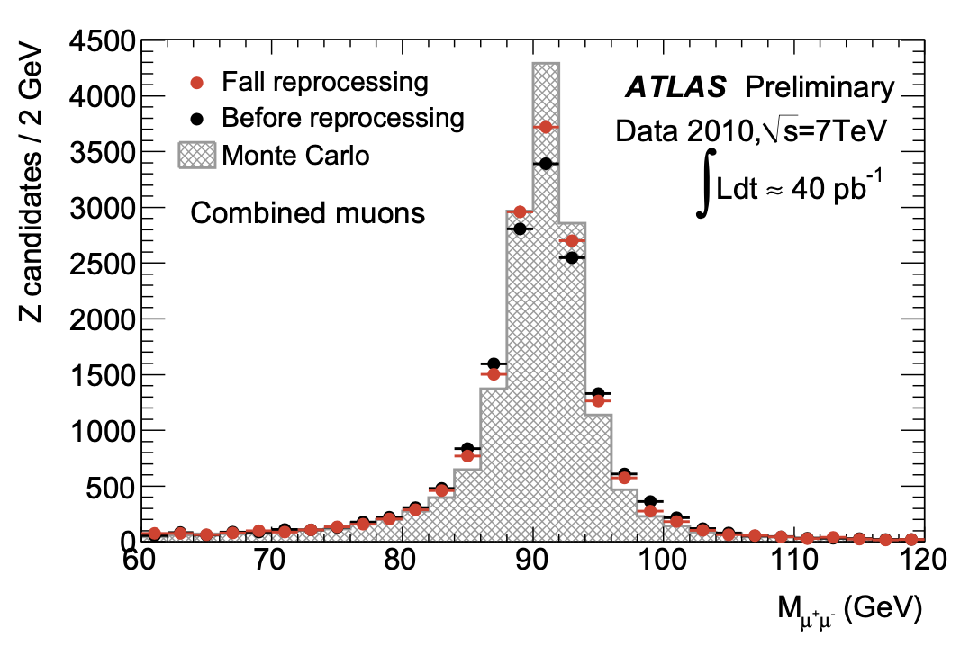
Kalibrasyon ve Hizalama
Kalibrasyon, hassas ölçümler elde etmek için dedektör yanıtlarını bilinen referanslarla eşleştirir.
Yanlış hizalamalar iz parametrelerini değiştirebilir, bu nedenle sürekli yeniden hizalamalar yapılır..
Geliştirilen ve iyileştirilen kalibrasyon süreçleri sistematik hataları azaltarak kütle tepesinin netliğini artırır.
https://doi.org/10.1007/978-4-431-56931-2_5

Slide 57
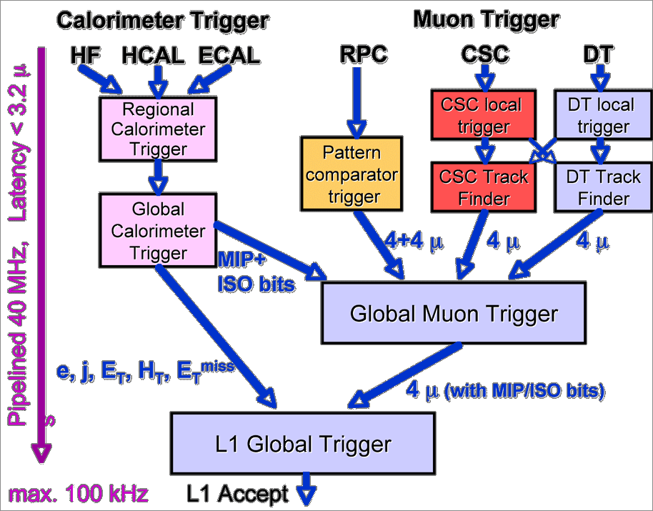
Müon Tetikleyicisini Anlamak
Bir müon tetikleyicisi çarpışmaları gerçek zamanlı olarak izleyerek fizik açısından ilginç olan müon olaylarını tespit eder.
Büyük veri hızlarını yönetmek için "değersiz" verileri filtreleyerek için "değerli" fizik olaylarını korur.
Donanım ve yazılım mantığı, temel müon sinyallerinin kapsamlı bir analiz için kaydedilmesini sağlar.
https://cms-global-muon-trigger.web.cern.ch
2008'den 2015'e kadar CMS Deneyinde kullanılan Global Müon Tetikleyici

Slide 58
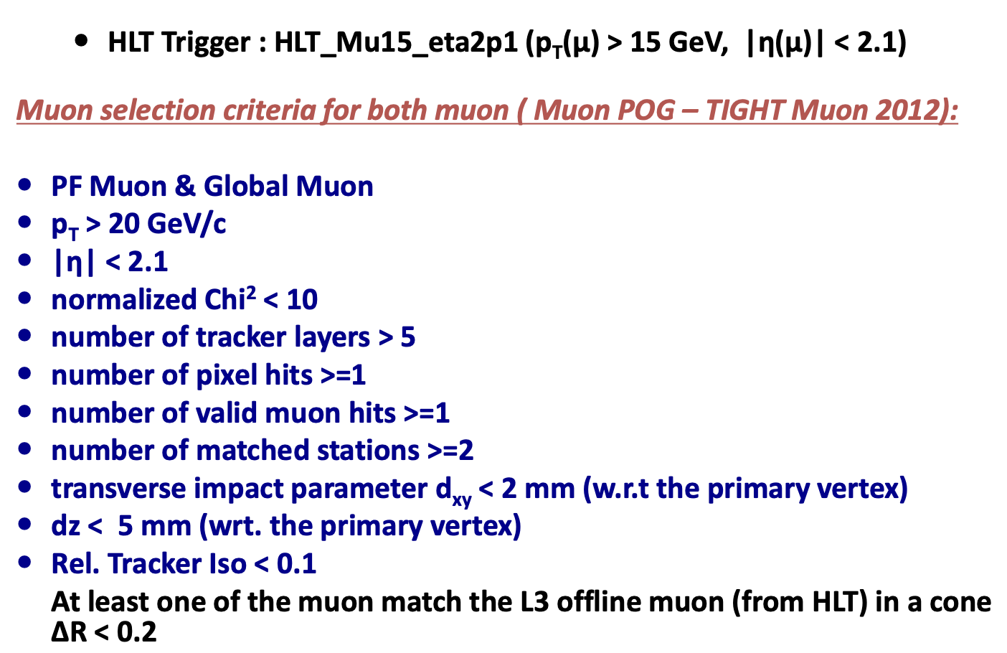
Etkinlik Seçimi: Muon Kriterleri
https://indico.cern.ch/event/739020/attachments/1871468/3079774/Presentation3.pdf

Slide 59
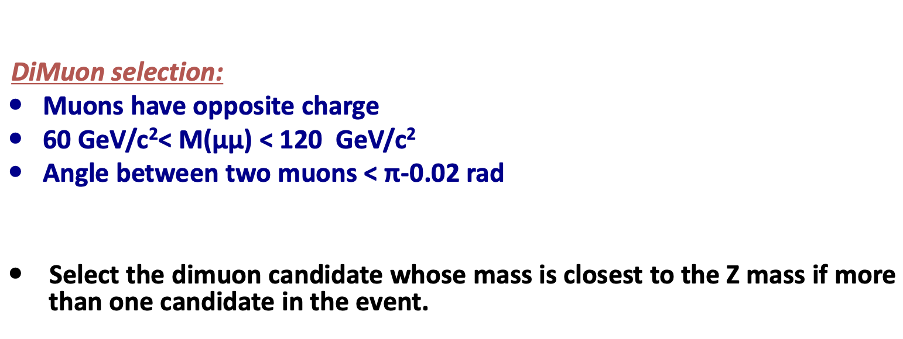
Etkinlik Seçimi: Muon Kriterleri
https://indico.cern.ch/event/739020/attachments/1871468/3079774/Presentation3.pdf

Slide 60
Arka Planların Belirlenmesi ve Azaltılması
Yanlış tanımlanmış parçacıklar ve kozmik ışınlar arka plana katkıda bulunur.
Yan bant analizleri, makine öğrenimi gibi yöntemler, gerçek sinyalleri sahtelerinden ayırmaya yardımcı olur.
Arka plan bastırmak ve ilginç sinyallerin sayısını maksimumda tutmak bir denge oyunudur. İyi belirlenmiş ve ilginç sinyaller Z bozonu tepesini netleştirir.

Slide 61
Sinyal Bölgesinin Tanımlanması
Fizikçi Z bozonunu izole etmek için 70-110 GeV civarında bir değişmez kütle penceresine odaklanır.
Bu aralık, daha net bir rezonans için sinyal-arka plan oranını artırır.
Pencere sınırları, gerçek sinyalleri hariç tutmaktan veya analize aşırı sayıda arka plan olayları eklemekten kaçınmak için ayarlanmalıdır.

Slide 62
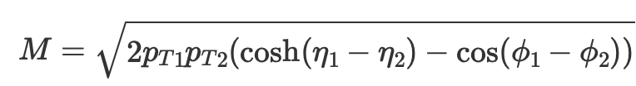
Değişmez Kütlenin Hesaplanması
Müon dört-momentumu, çerçeveden bağımsız değişmez kütleyi hesaplamak için birleştirilir.
Müon dört-momentumu, çerçeveden bağımsız değişmez kütleyi hesaplamak için birleştirilir.
Formül referans çerçeveleri arasında sabit kalır, rezonansları tanımlamak için idealdir.
Bir kütle piki, Z bozonu gibi belirli bir parçacığı işaret ederek onun varlığını teyit eder.

Slide 63
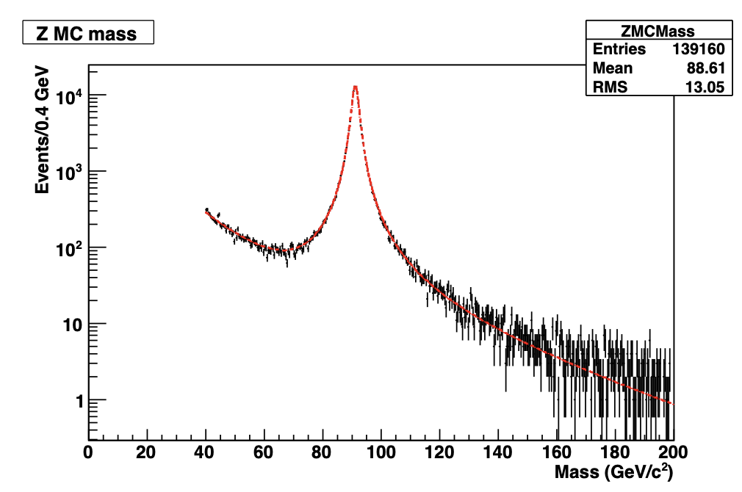
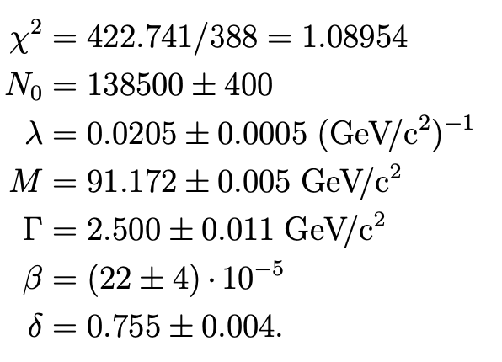
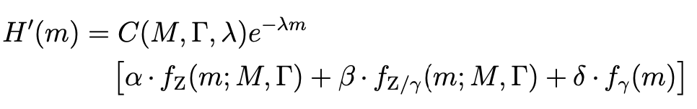
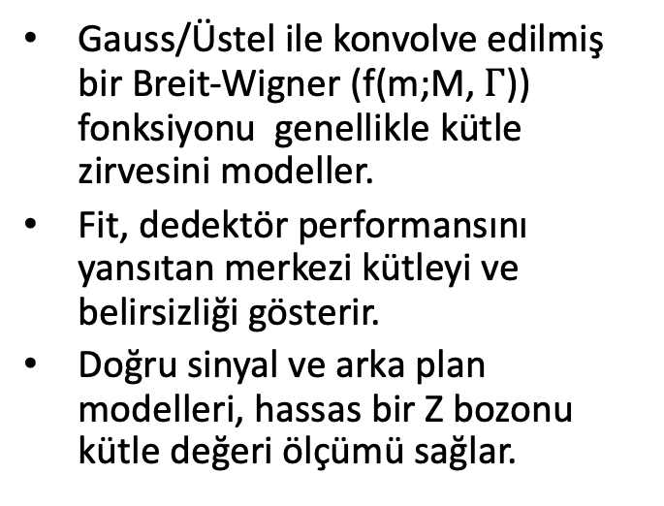
Kütle Tepe Noktasının Takılması
Gauss/Üstel ile konvolve edilmiş bir Breit-Wigner (f(m;M, $Γ$)) fonksiyonu genellikle kütle zirvesini modeller.
Fit, dedektör performansını yansıtan merkezi kütleyi ve belirsizliği gösterir.
Doğru sinyal ve arka plan modelleri, hassas bir Z bozonu kütle değeri ölçümü sağlar.
MONTE CARLO
https://cds.cern.ch/record/1537953/files/ms_salvatore_di_guida.pdf

Slide 64
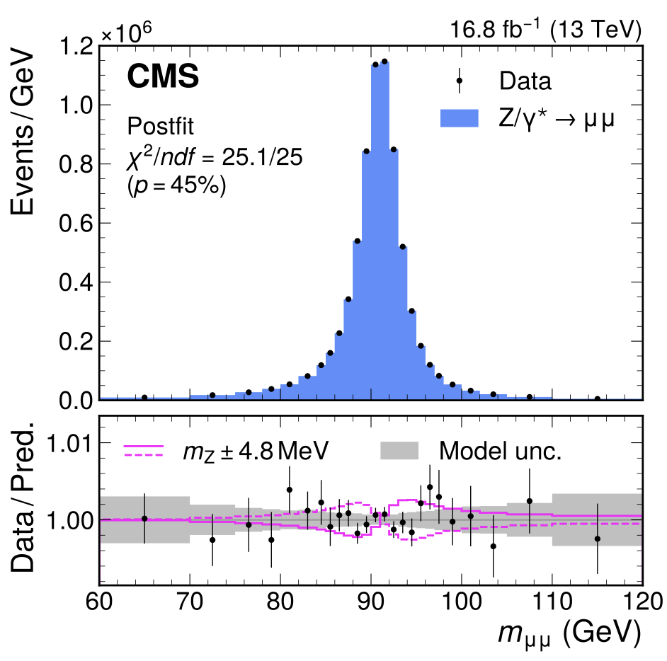
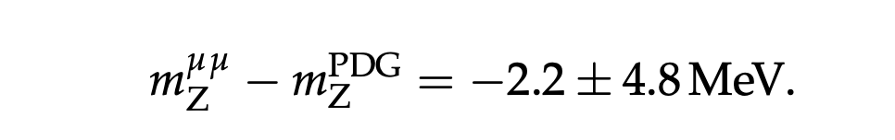
Kütle Ölçümünde Hata Analizi
Belirsizlikler istatistiksel dalgalanmaları ve dedektörle ilgili sistematiği içerir.
Yanlış hizalamalar, momentum ölçeği sorunları veya arka plan modelleri dikkatle incelenmelidir.
Bu hataların birleştirilmesi genel hassasiyeti ortaya çıkartır ve gelecekteki iyileştirmelere rehberlik eder.
CERN-EP-2024-308
2024/12/19

Slide 65

Dünya Ortalamaları ile Karşılaştırma
W/Z kütle sonuçları tutarlılık için küresel ortalamalarla karşılaştırılır.
Büyük sapmalar yeni fiziğe veya sistematik hatalara işaret edebilirken, gözlenen uyum Standart Modeli desteklemektedir.
Sık sık yapılan bu karşılaştırmalar, SM’nin temel sabitlerine ilişkin küresel değerlerin tutarlı olmasını sağlar.
CERN-EP-2024-308
2024/12/19

Slide 66
Hassas Ölçümlerin Fiziksel Etkisi
Hassas bozon kütlesi ölçüm sonuçları SM’yi test eder ve tutarsızlıklar ortaya çıkarsa yeni fiziğe işaret eder.
Bu ölçümler ayrıca dedektör teknolojilerini ve analitik yöntemleri doğrulamakta ve geliştirmektedirler.
Daha fazla doğruluk, inovasyonu teşvik eder ve gelecekteki keşifler için yollar açar.
Teorik SM hassasiyeti: 6 MeV
SM bitmiş bir teori değildir. W kütlesinde, öngörülen değerden herhangi bir sapma başka bir şeylerin döndüğüne işaret edebilir
  daha yüksek kütle ölçeklerinde keşfedilmemiş parçacıkları içeren daha yüksek mertebeli süreçler.
https://doi.org/10.1038/s42254-024-00785-2

Slide 67
Gelecek Yönelimleri
Benzer teknikler diğer parçacıklara (örneğin W, Higgs) ve potansiyel yeni fizik sinyallerine de uygulanmaktadır.
Açık veri girişimleri, daha geniş toplulukların temel bulguları çoğaltmasına veya genişletmesine olanak tanır.
Daha ileri donanım, yazılım ve algoritma gelişmeleri hassasiyeti artıracak ve yeni fizik varsa ortaya çıkarabilecektir.

Slide 68
Daha Fazla Keşif için Kaynaklar
Literatürdekimakaleler ve çevrimiçi bir çok materyal her seviyede bozon kütlesi ölçümünü kapsamaktadır.
CMS Açık Veri gibi kamuya açık veri setleri, analizlerin uygulamalı olarak tekrarlanmasına veya genişletilmesine olanak tanır.
Bu kaynakların kullanılması uzmanlık oluşturmakta ve yüksek enerji fiziğinde potansiyel atılımları teşvik etmektedir.
ÖRNEK:
https://hsf-training.github.io/hsf-training-matplotlib/07-dimuonspectrum/index.html

